Slide 1

Муниципальное бюджетное дошкольное образовательное учреждение « Детский сад комбинированного вида № 5
« Золотая рыбка» г. Щёлкино Ленинского района
Республики Крым
Проекты
группы № 9
« Пчёлки»
Участники проектов: воспитатели группы, дети, их родители, музыкальный руководитель и медсестра
Notes:
Я

Slide 2

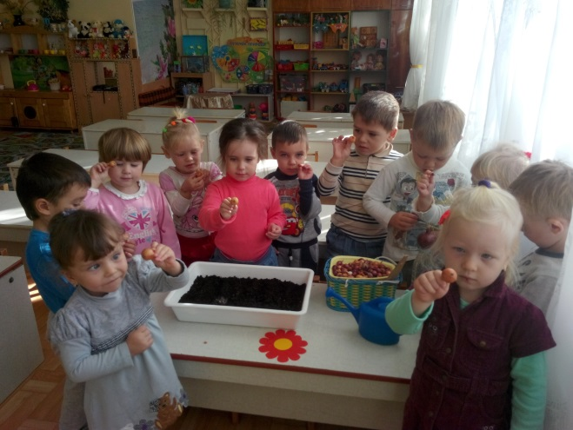
Проект « Как мы лук сажали»
Цель проекта: Создать условия для развития познавательных и исследовательских способностей детей в процессе работы над проектом. Развитие творческого воображения и мышления.

Slide 3
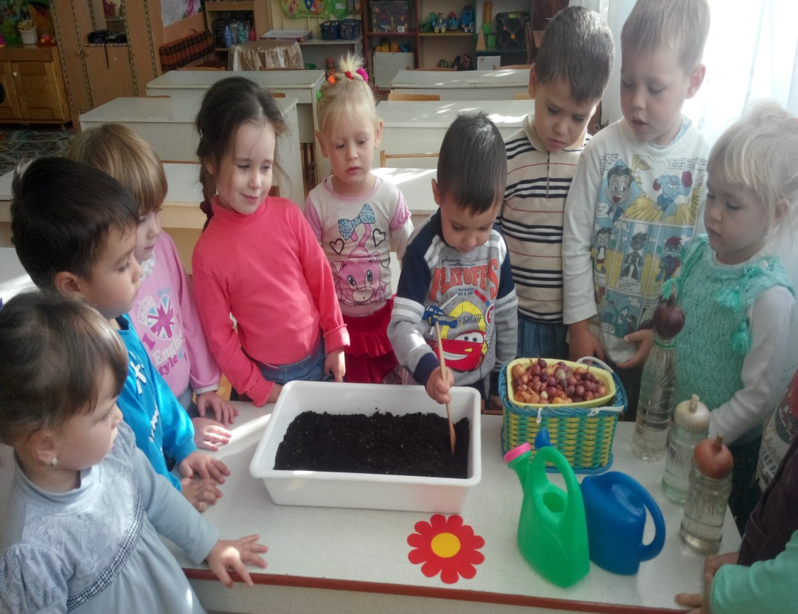
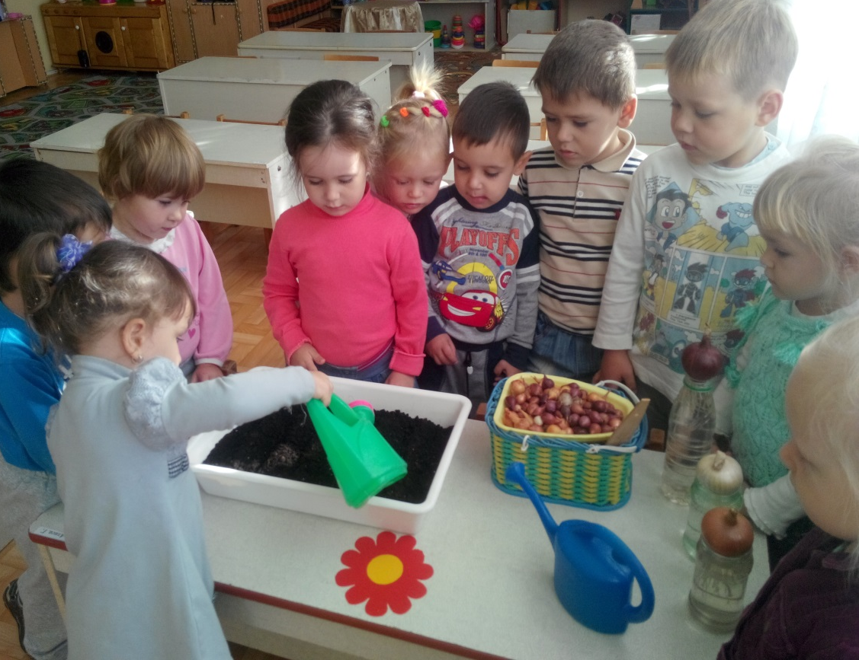
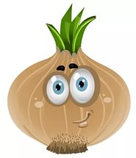
Посадка лука в группе

Slide 4

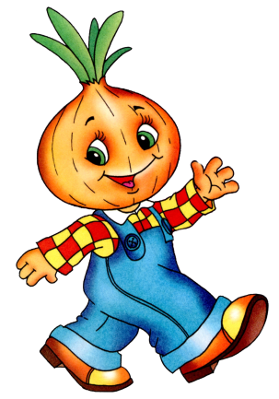
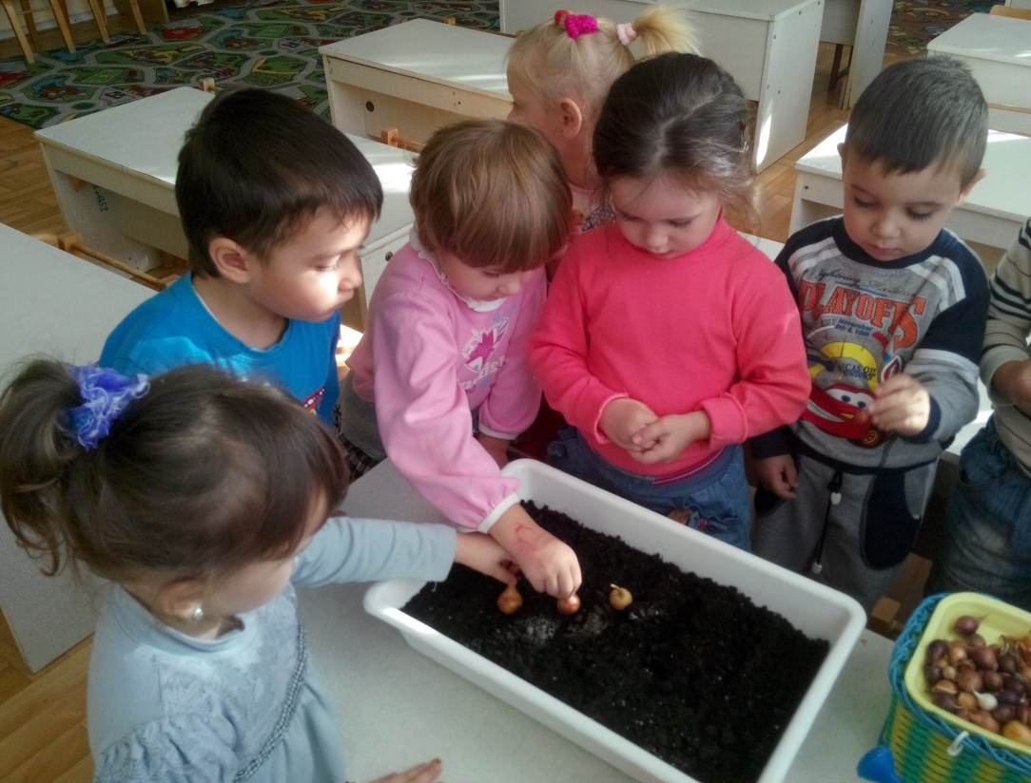

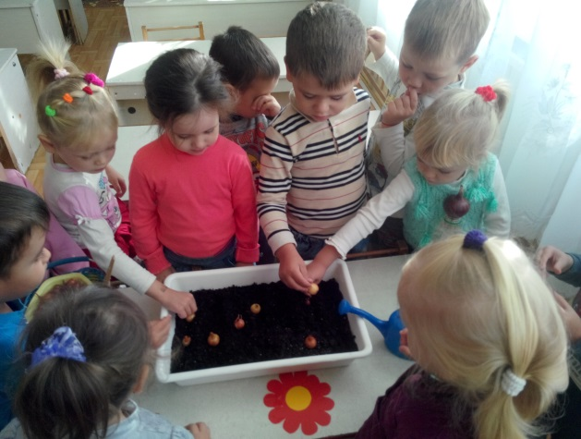

Slide 5
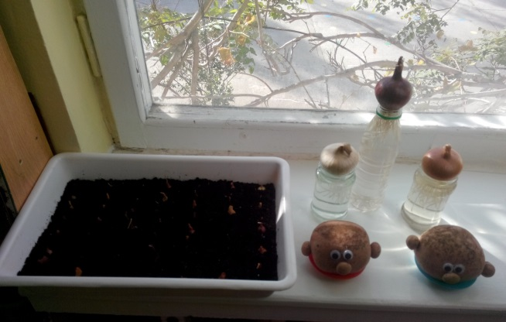
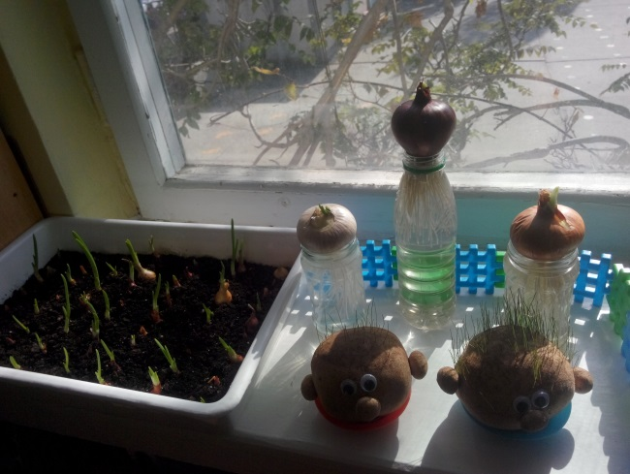
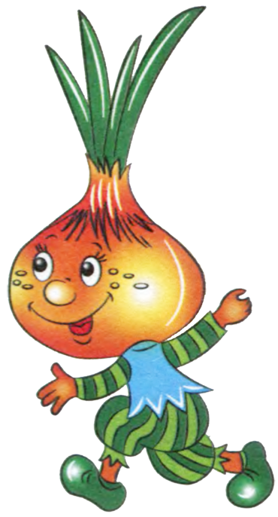
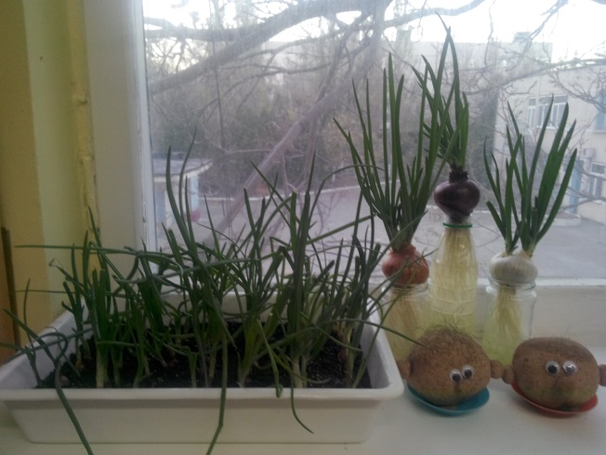

Slide 6
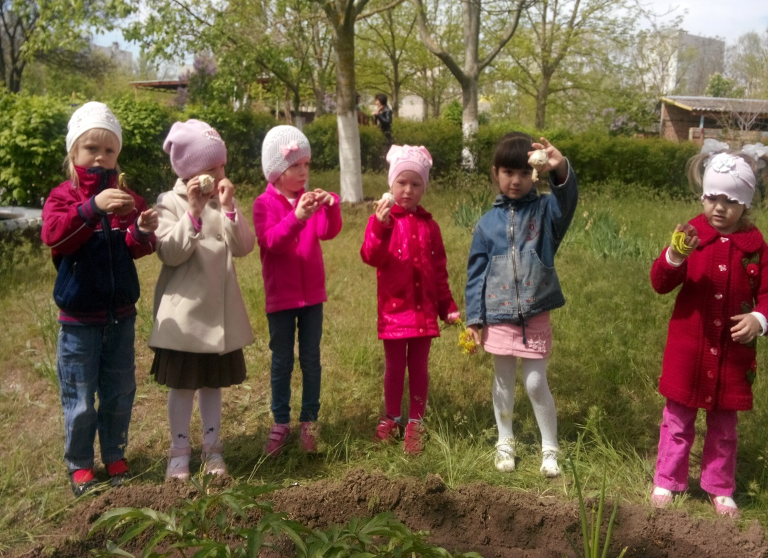
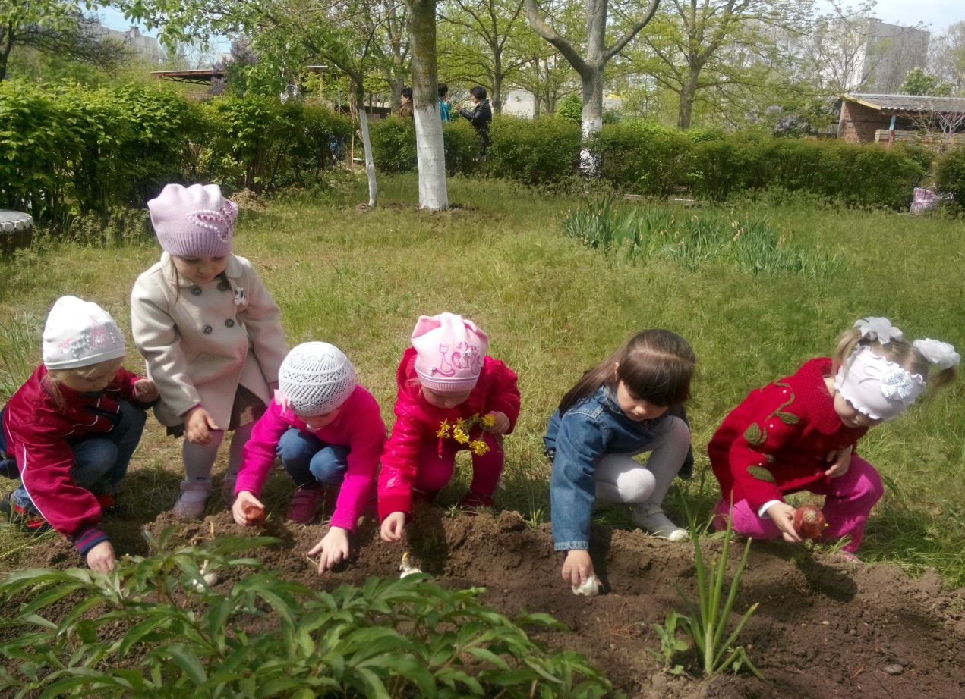

Посадка лука
на земельном участке

Slide 7

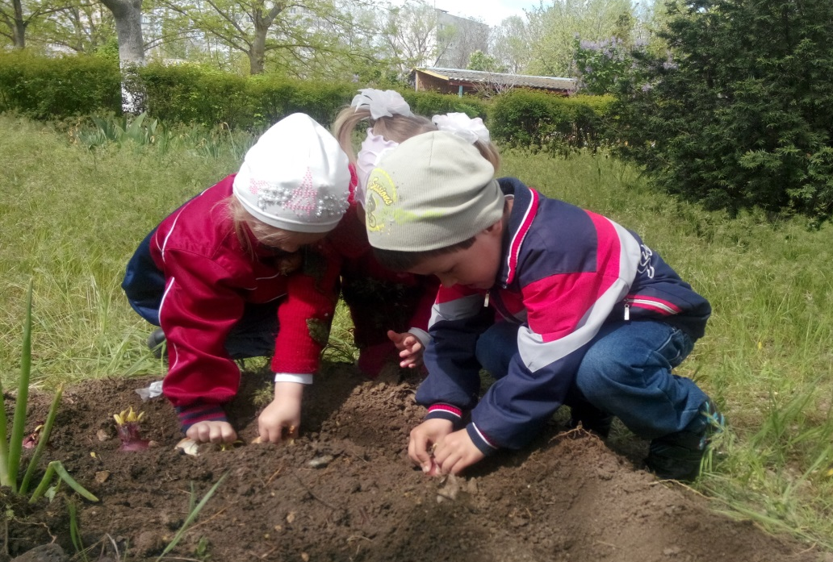
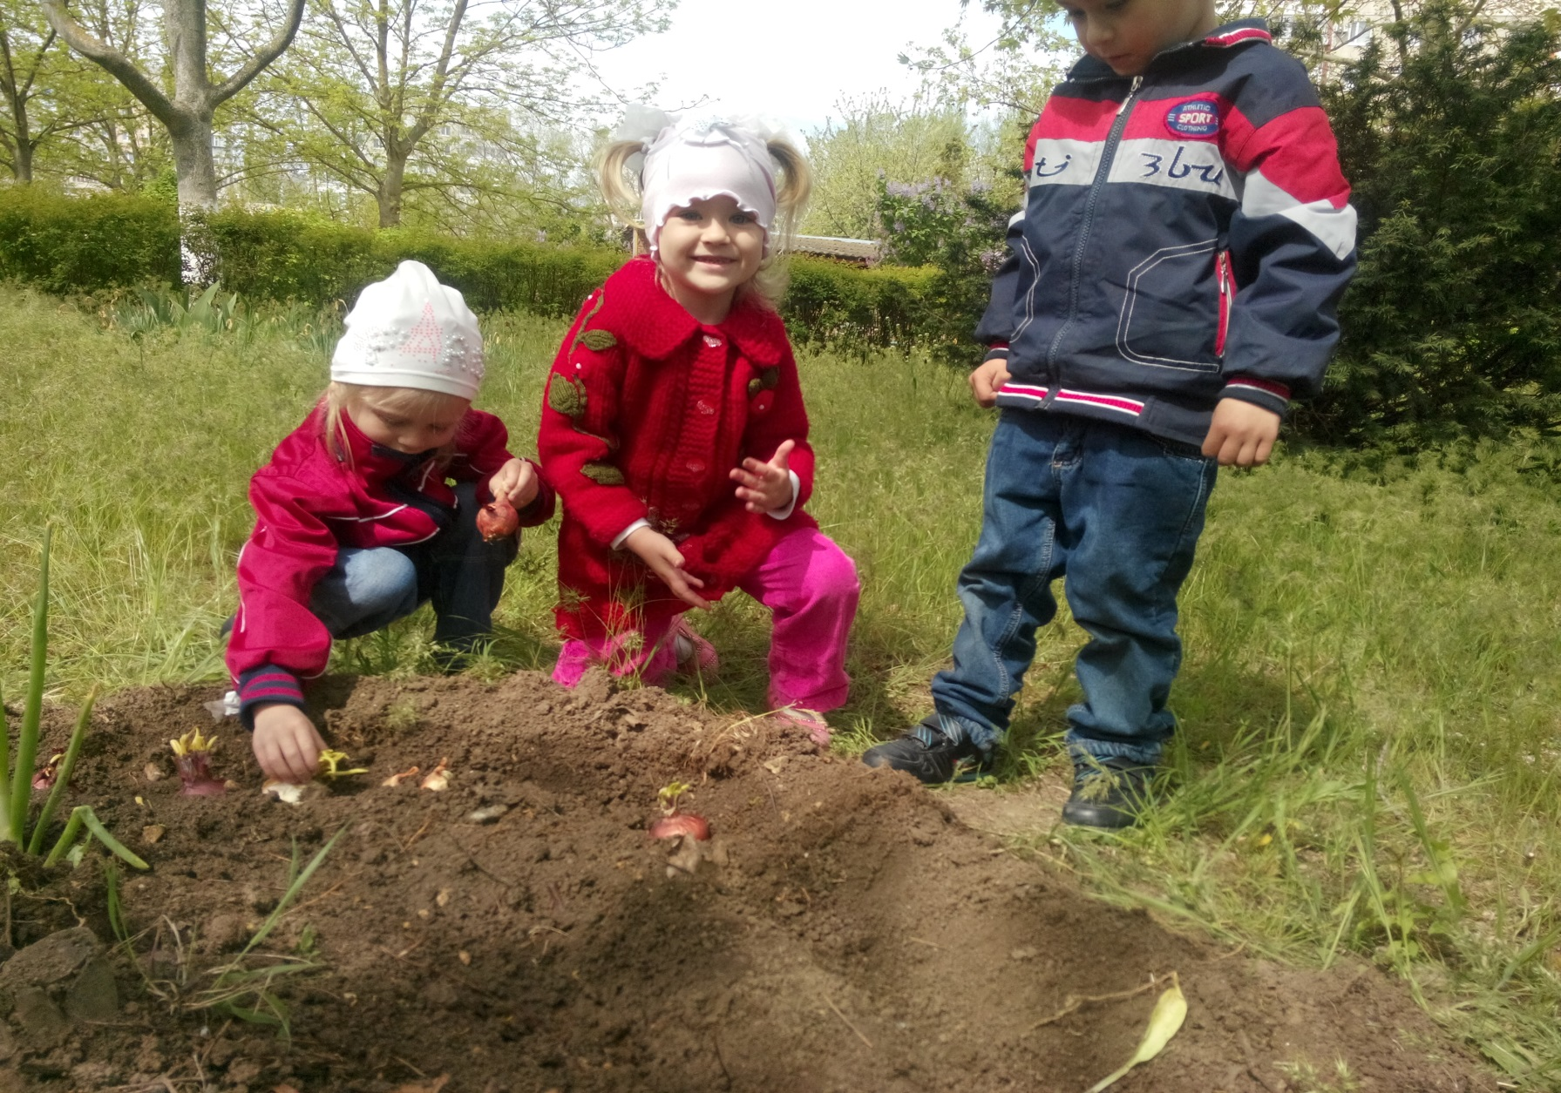
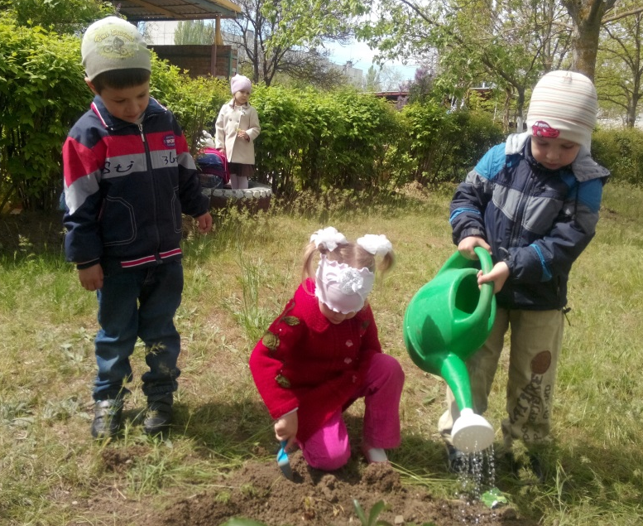

Slide 8
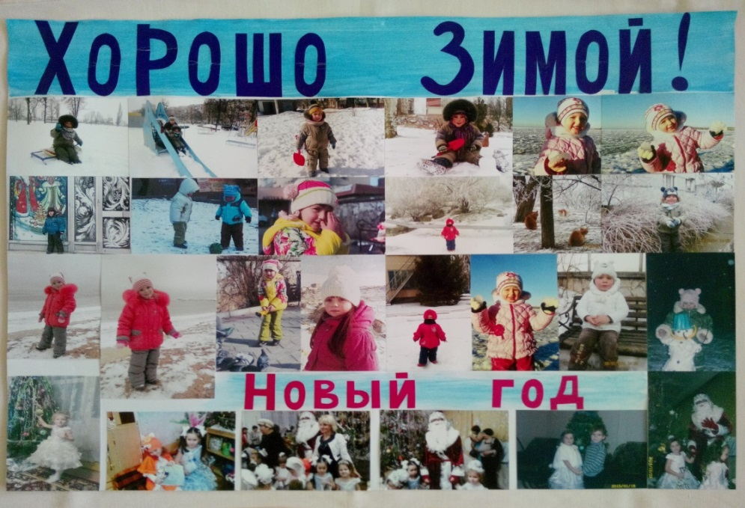
Проект « Зимушка – Зима»
Цель проекта: Создать условия для развития познавательных, исследовательских и творческих способностей детей в процессе работы над проектом. Формировать представления о зиме и новогодних праздниках

Slide 9
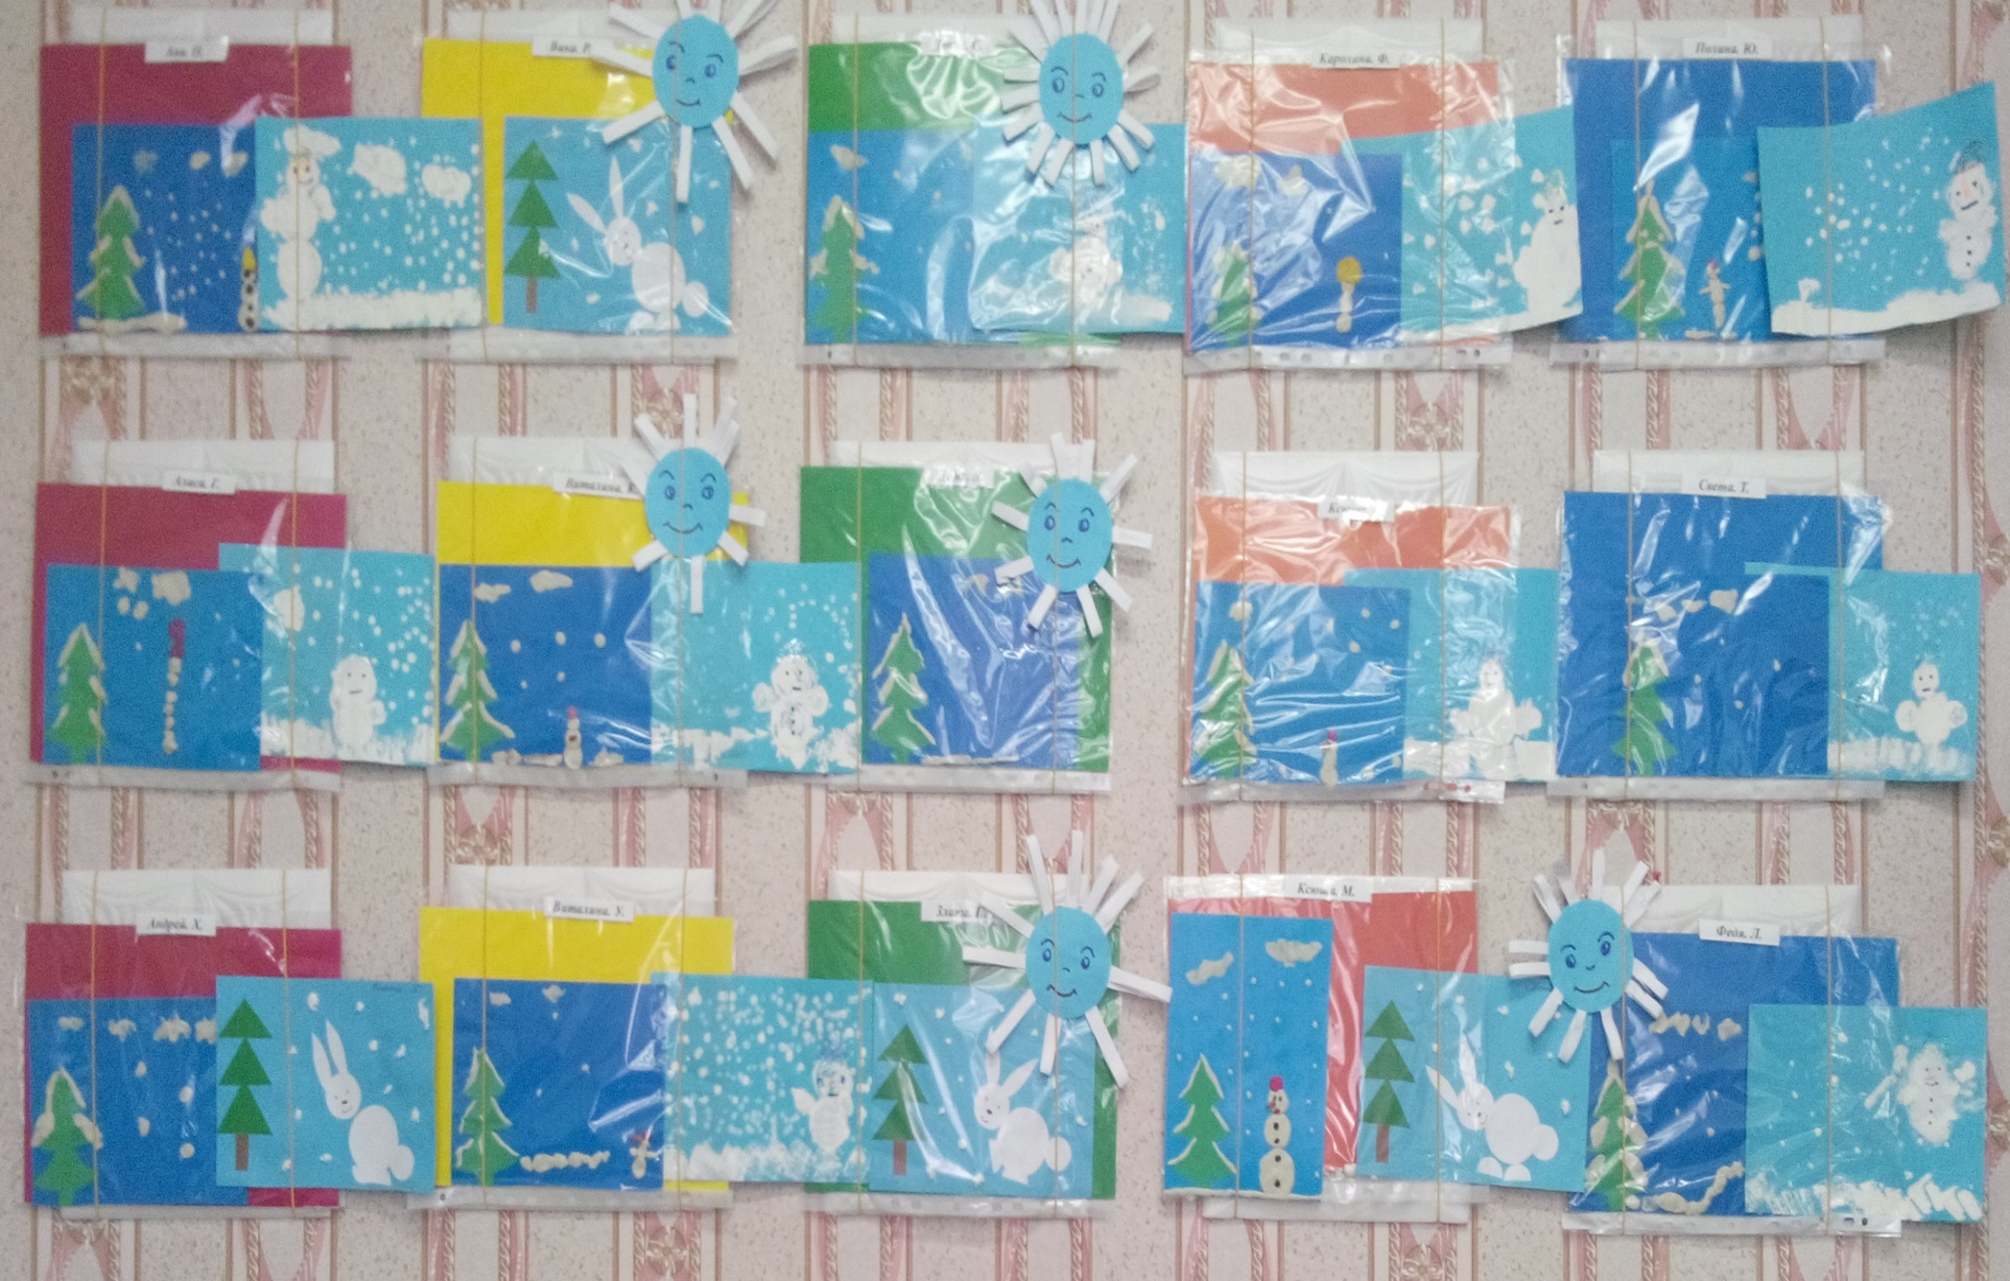
Творчество детей

Slide 10
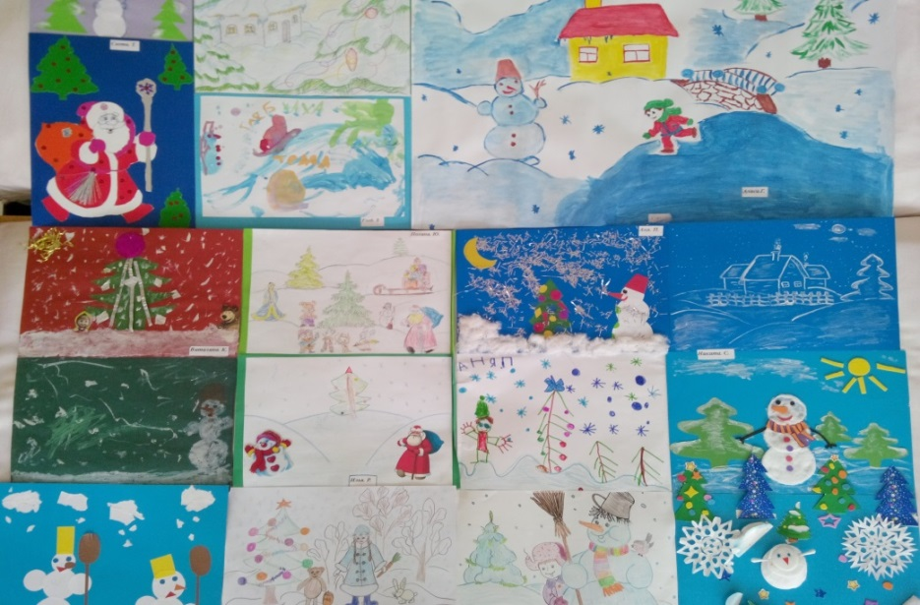
Совместная работа ( родители + дети)

Slide 11
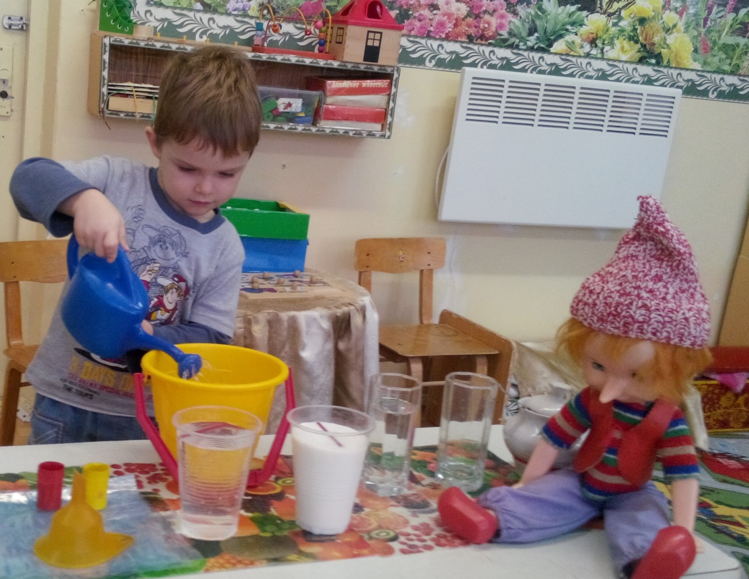

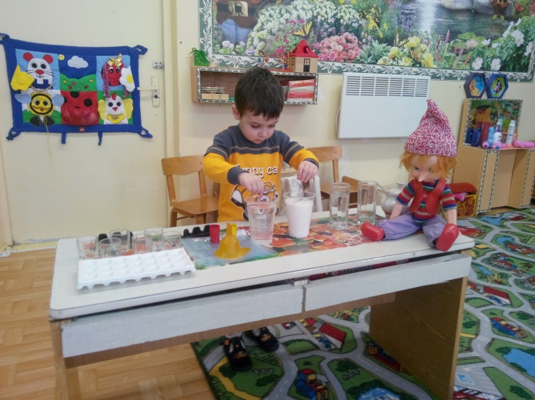
Опыты и эксперименты с водой и льдом
Notes:
Образование

Slide 12
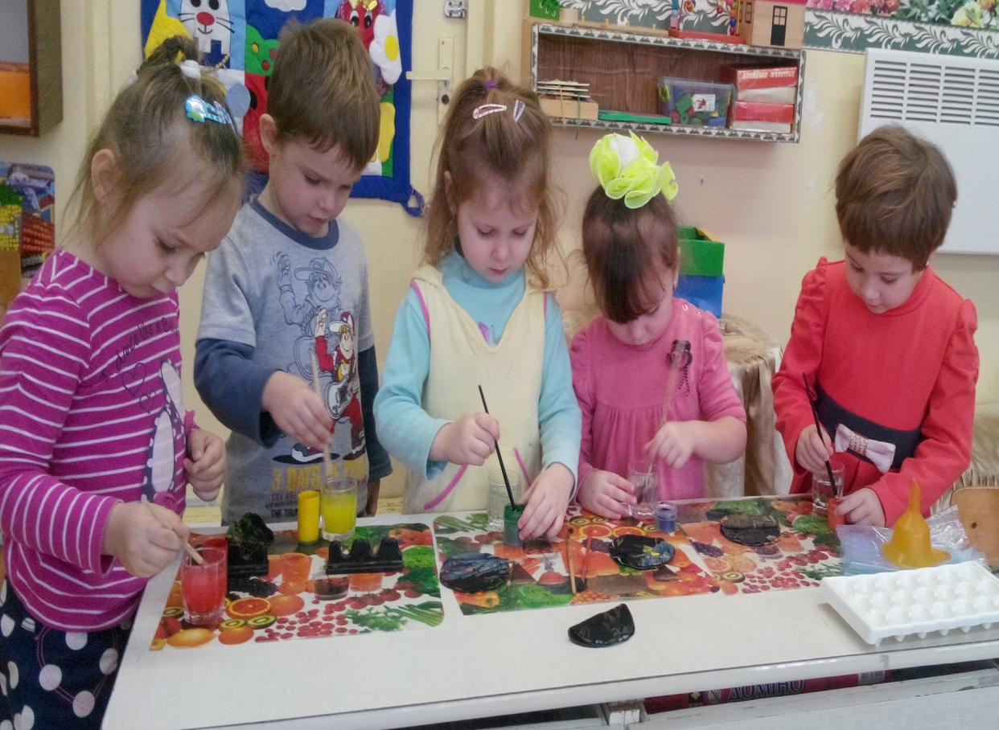
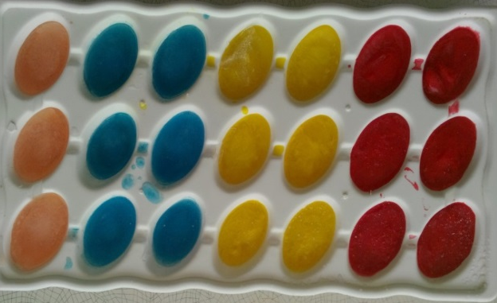
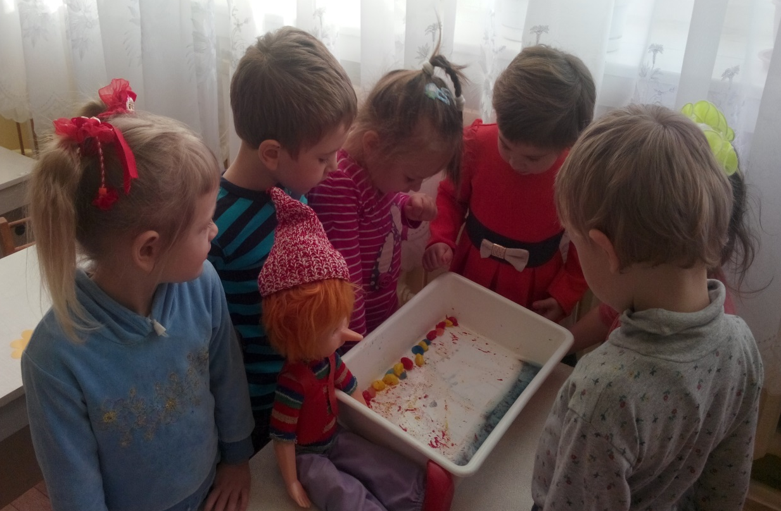

Slide 13
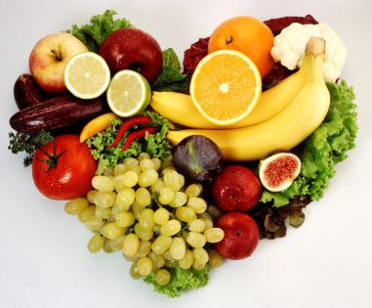
Проект «Витамины круглый год»
Цель проекта: Формирование у дошкольников представлений о продуктах, приносящих пользу организму, об организации здорового питания

Slide 14
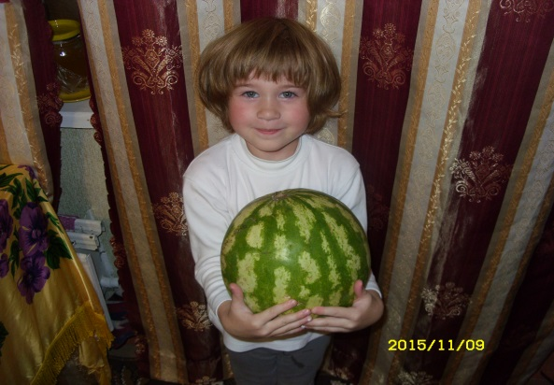
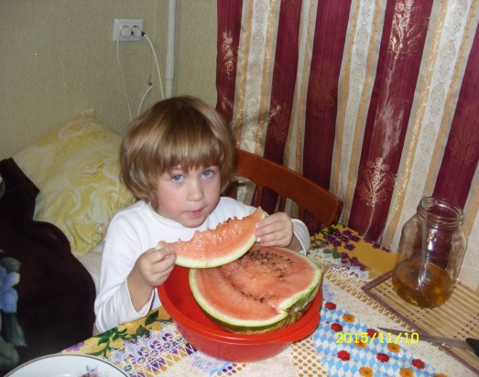
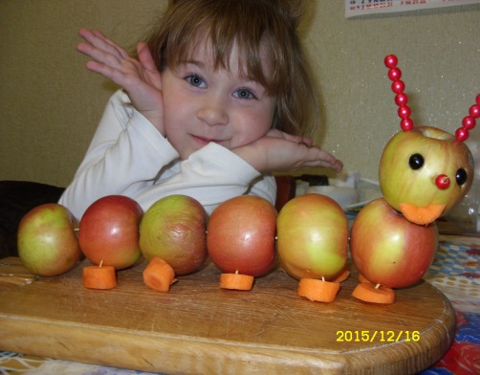
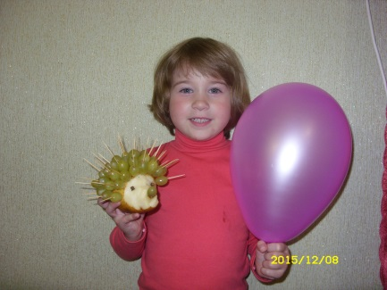
Фотовыставка
«Мои друзья –
витамины»

Slide 15
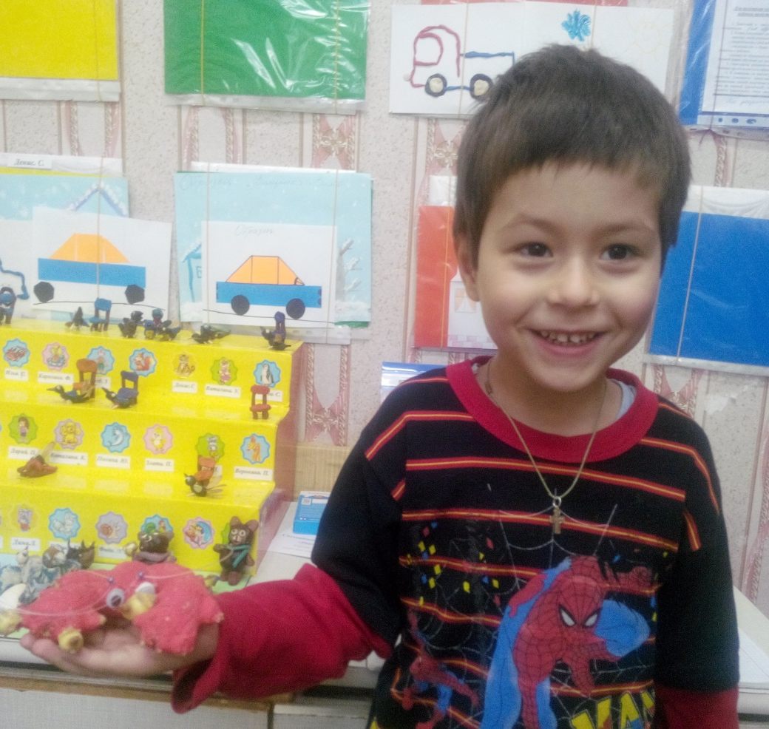
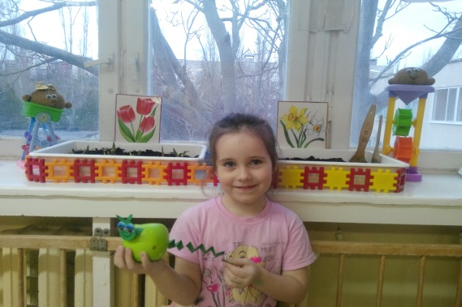
Notes:
Образование

Slide 16
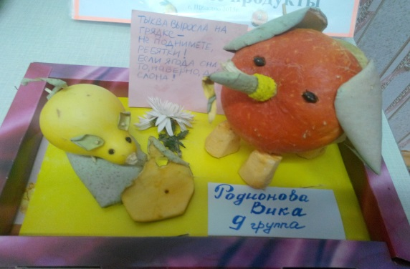
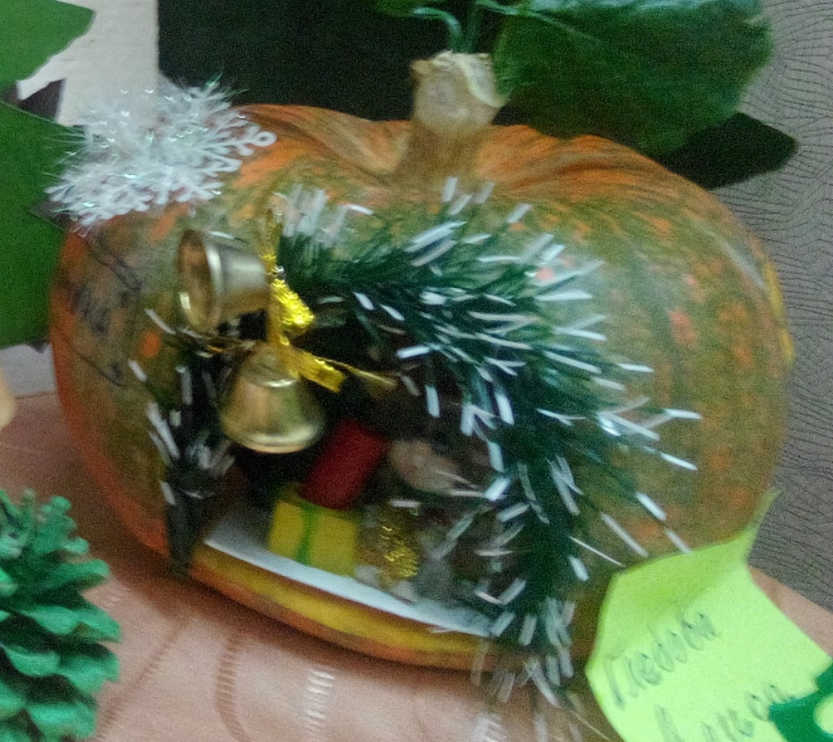
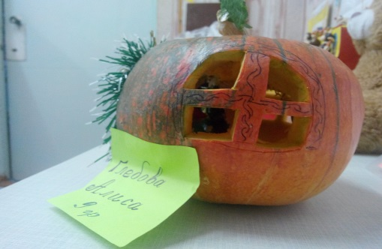

Slide 17
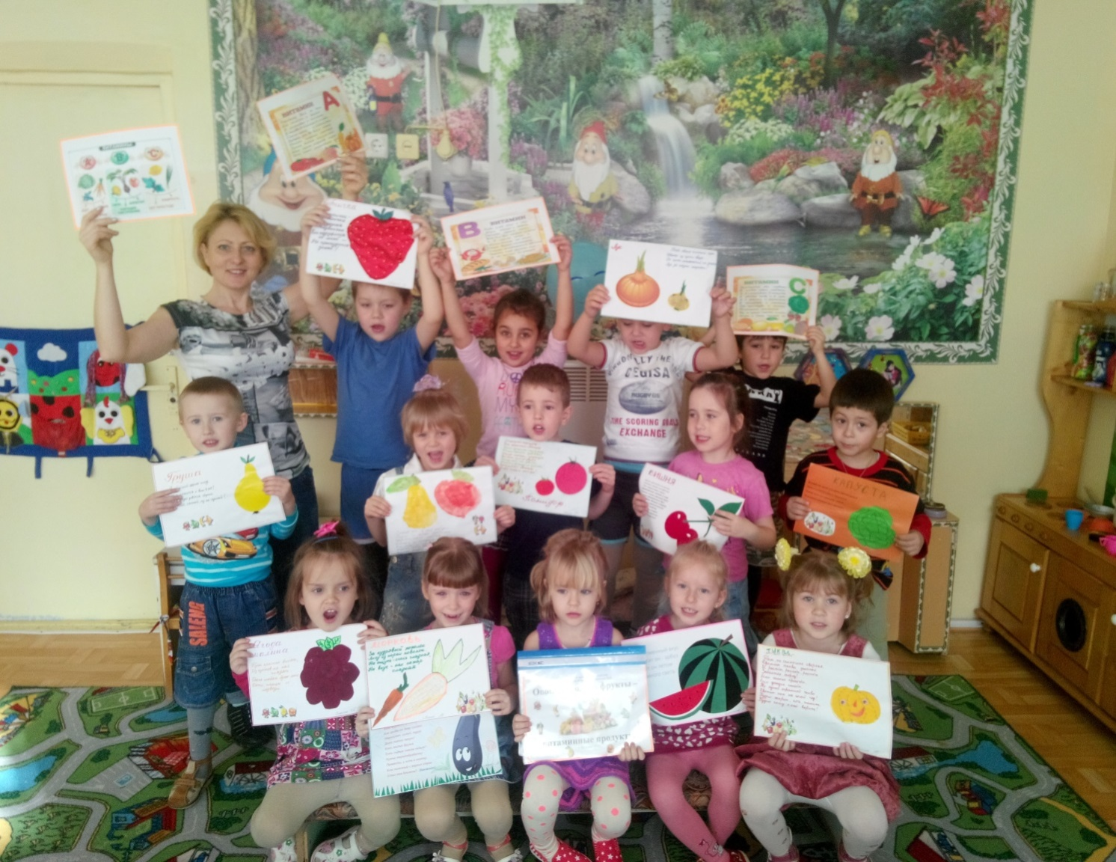
Книжка « Овощи, ягоды и фрукты – витаминные продукты»
(совместная работа родители + дети)

Slide 18




Работа по проекту
«Витамины круглый год» продолжается.
Пожелайте нам творческих успехов.

